Slide 1

Aktivní škola - podpora, zlepšení kvality vzdělávání a výuky na základní škole
CZ.1.07/1.1.14/02.0049
Tento projekt je spolufinancován Evropským sociálním fondem a státním rozpočtem České republiky.

Slide 2
Název výukového materiálu: EXCEL - listy
Volitelný předmět: Informatika
Ročník: 8.
Název sady: Sada pro technické, přírodovědné a jazykově zaměřené předměty
Číslo materiálu: Inf8_Exlisty
Autor: Mgr. Marcela Kubátová
Datum: říjen 2012

Slide 3
Anotace:
Vzdělávací materiál slouží k zopakování práce s listy.
Materiál je součástí e-learningu na školním webu.

Slide 4
MS Excel 07 – listy
Informatika 9. ročník
Marcela Kubátová

Slide 5
Listy:
Excel umožňuje provádět výpočty i v rámci několika listů a dokonce i v rámci několika sešitů.
Na každém listu může být samostatná tabulka, nezávislá na tabulce v jiném listu.
Stejně tak ale mohou být tabulky mezi sebou prakticky libovolně propojeny.
Po spuštění sešitu jsou k dispozici tři listy.

Slide 6
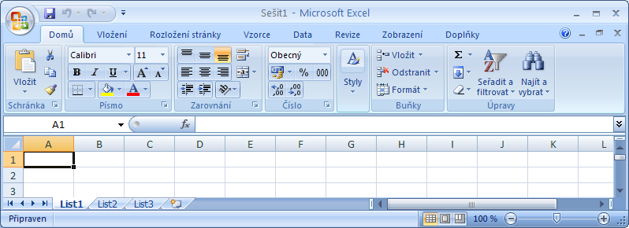
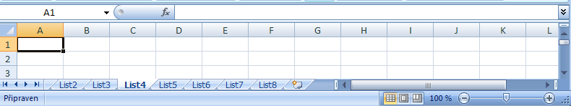
Aktivní list:
Přidání listu

Slide 7
Přepínání mezi listy:
Stačí klepnou levým tlačítkem myši na záložku toho listu, na který si přejeme přepnout.
Tem bude po přepnutí zvýrazněn bílou barvou.
Vytvoření nového listu:
Na konci řady záložek klepneme na záložku s obrázkem prázdného listu.
Můžeme vložit libovolný počet listů.

Slide 8
Přejmenování listu:
Excel pojmenovává listy List1, List2, List3 atd.
Každý list můžeme pojmenovat vlastním názvem.
Listy se snažme pojmenovat stručně a výstižně.
Název může obsahovat háčky, čárky i mezery.
Název může být dlouhý maximálně 31 znaků.
Po přejmenování se nové jméno automaticky dosadí do všech vzorců, které s listem počítají.
Poklepáním na záložku listu můžeme list přejmenovat.

Slide 9
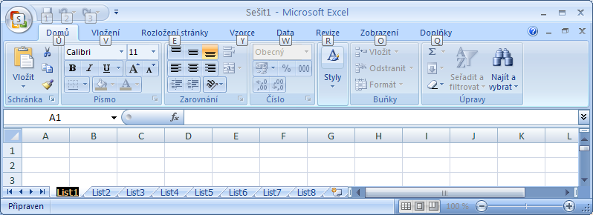
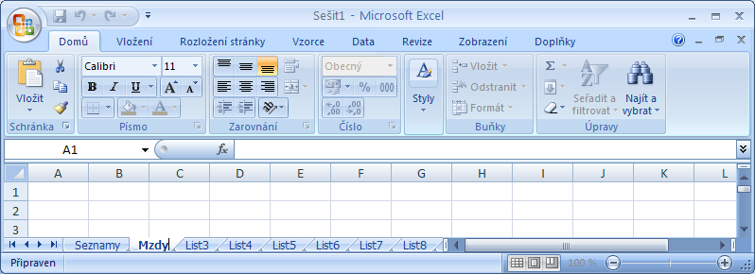

Slide 10
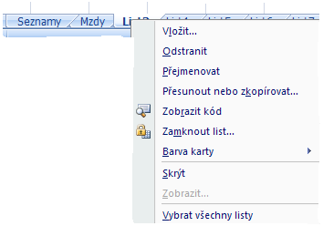
Smazání listu:
Klepneme pravým tlačítkem myši na záložku listu a zvolíme Odstranit.
Pozor: smazaný list není možné žádným způsobem obnovit!

Slide 11
Překopírování listu:
Každý list je možné zkopírovat pod jiným jménem.
Tažením levým tlačítkem a stisknutím CTRL za záložku listu, list zkopírujeme a následně přejmenujeme.
Pokud chceme list přesunout, nedržíme klávesu CTRL.

Slide 12
Skrytí listu:
Každý list můžeme nechat skrýt, aby ho nebylo vidět (nebude se zobrazovat jeho záložka), ale zároveň aby stále byl součástí sešitu. Bude se chovat jako skrytý.
Pravým tlačítkem na záložku, zvolíme Skrýt.

Slide 13
Zobrazení skrytého listu:
Na pásu karet Domů.
Ve skupině Buňky klepneme na tlačítko Formát.
Z rozbalené nabídky klepneme na Skrýt a zobrazit a vybereme příkaz Zobrazit skrytý list.

Slide 14
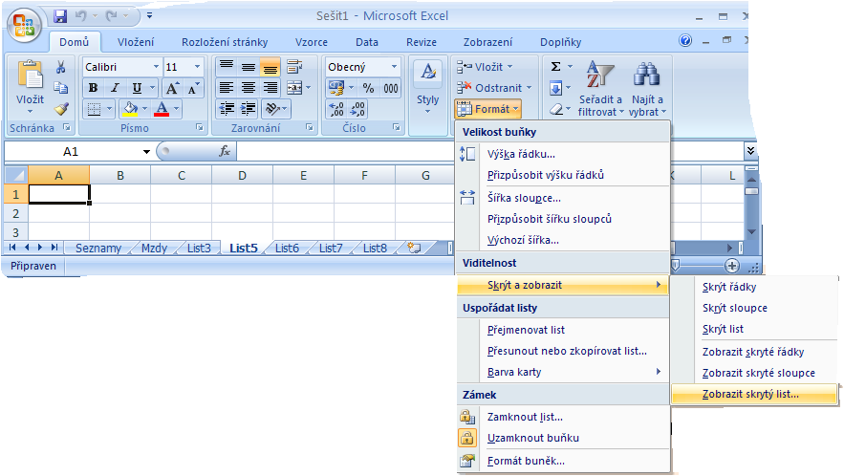

Slide 15
Zdroje:
obrázky = screeny obrazovky

